Slide 1
第八章
假设检验
Hypothesis Testing

Slide 2
上一章介绍了两种常用的参数估计方法——点估计与参数估计,在数理统计中,还有另一类重要的统计推断问题，即假设检验问题。
假设检验是另一种有重要理论和应用价值的统计推断形式.它的基本任务是,在总体的分布函数完全未知或只知其形式但不知其参数的情况下, 为了推断总体的某些性质, 首先提出某些关于总体的假设, 如：经过技术改革后，期望或方差是否发生变化？然后根据样本所提供的信息, 对所提假设做出“是”或“否”的结论性判断. 假设检验有其独特的统计思想, 许多实际问题都可以作为假设检验问题而得以有效地解决.

Slide 3
§1 假设检验
让我们先看一个例子.

Slide 4


罐装可乐的容量按标准应在
350毫升和360毫升之间.
生产流水线上罐装可乐不断地封装，然后装箱外运. 怎么知道这批罐装可乐的容量是否合格呢？
把每一罐都打开倒入量杯, 看看容量是否合于标准.
这样做显然不行！

Slide 5
通常的办法是进行抽样检查.
如每隔1小时, 抽查5罐，得5个容量的值X₁，…，X₅，根据这些值来判断生产是否正常.
每隔一定时间, 抽查若干罐 .
如发现不正常，就应停产，找出原因，排除故障，然后再生产；如没有问题，就继续按规定时间再抽样，以此监督生产，保证质量.

Slide 6
很明显，不能由5罐容量的数据，在把握不大的情况下就判断生产 不正常，因为停产的损失是很大的.
当然也不能总认为正常，有了问题不能及时发现，这也要造成损失.
如何处理这两者的关系，假设检验面对的就是这种矛盾.

Slide 7
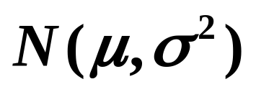

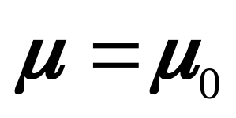

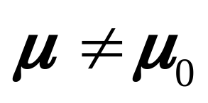
一般可以认为X₁,…,X₅是取自正态总体 的样本，
当生产比较稳定时，
是一个常数.
现在要检验的假设是：
在实际工作中，往往把不轻易否定的命题作为原假设.
H₀：
（ = 355）
它的对立假设是：
H₁：
称H₀为原假设（或零假设 Null Hypothesis ）；
称H₁为备择假设(Alternative Hypothesis) .

Slide 8



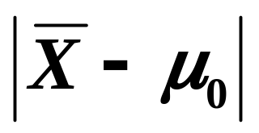
那么，如何判断原假设H₀ 是否成立呢？
由于 是正态分布的期望值，它的估计量是样本均值 ，因此可以根据 与 的差距
来判断H₀ 是否成立.
当
较小时，可以认为H₀是成立的；
当
较大时，应认为H₀不成立，即生产已
不正常.
较大、较小是一个相对的概念，合理的界限在何处？应由什么原则来确定？

Slide 9
问题归结为对差异作定量的分析，以确定其性质.
差异可能是由抽样的随机性引起的，称为
“抽样误差”或 “随机误差”
这种误差反映偶然、非本质的因素所引起的随机波动.
然而，这种随机性的波动是有一定限度的, 如果差异超过了这个限度，则我们就不能用抽样的随机性来解释了.
此时必须认为这个差异反映了事物的本质差别，即反映了生产已不正常.
这种差异称作“系统误差”.

Slide 10
问题是，根据所观察到的差异，如何判断它究竟是由于偶然性在起作用，还是生产确实不正常？
即差异是“抽样误差”还是“系统误差”所引起的？
这里需要给出一个量的界限 .
一般依据人们在实践中普遍采用的一个原则：
“小概率原理” :
概率很小的事件在一次试验中几乎不会发生 .

Slide 11


概率很小的事件在一次试验中几乎不会发生 .
下面我们用一例说明这个原则.
某箱子中有白球和黑球共100个，但不知两种球各占多少。
现在提出假设 ：其中99个是白球。
假定 正确，则任取一球为黑球的概率为0.01，
我们认为这是一个小概率事件。
如果任抽一球居然抽得黑球，那么自然要怀疑的正确性，或者说否定 。

Slide 12
这个例子中所使用的推理方法，可以称为
带概率性质的反证法
不妨称为概率反证法.
它不同于一般的反证法, 数理统计中的推断并不是形式逻辑推断而是统计推断.
一般的反证法要求在原假设成立的条件下导出的结论是绝对成立的, 如果事实与之矛盾, 则完全绝对地否定原假设.
概率反证法的依据是：如果小概率事件在一次试验中居然发生，我们就以很大的把握否定原假设.

Slide 13


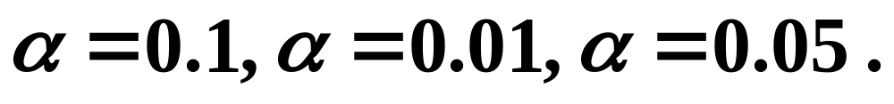
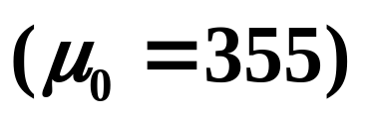
在假设检验中，我们称这个小概率为显著性水平，用 表示 .
的选择要根据实际情况而定。
常取
现在回到我们前面罐装可乐的问题中.
H₀：
在提出原假设H₀后，如何作出接受和拒绝H₀的结论呢？

Slide 14
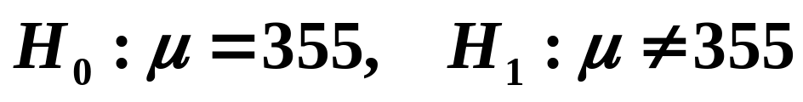
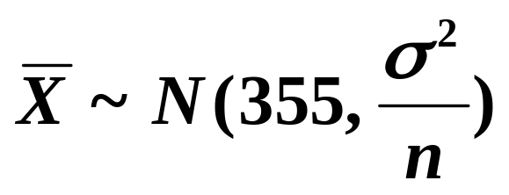
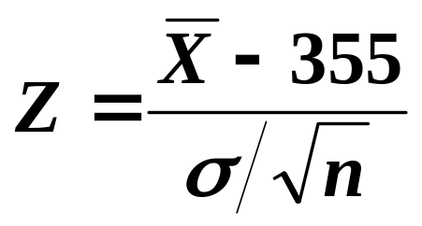
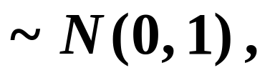
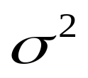
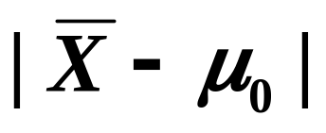

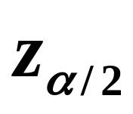
罐装可乐的容量按标准应在350毫升和360毫升之间. 一批可乐出厂前应进行抽样检查, 现抽查了n罐，测得容量为X₁, X₂, …, X_{n}，问这一批可乐的容量是否合格？
(1) 提出假设
(2) 选取检验统计量
其中 已知，
它能衡量差异
大小, 且分布已知 .
(3) 对给定的显著性水平 ，可以在标准正态分布表中查到分位点的值 , 使

Slide 15

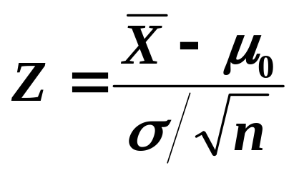







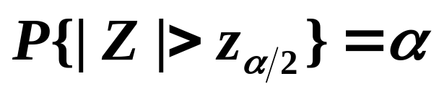
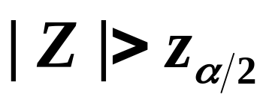
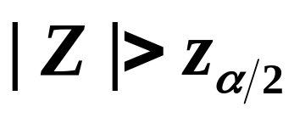
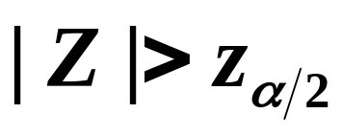
(2) 选取检验统计量
(3) 对给定的显著性水平 ，可以在标准正态分布表中查到分位点的值 , 使
也就是说,“
”是一个小概率事件.
(4) 由样本值算得Z的值；
如果 ,则拒绝H₀ ；否则, 不能拒绝H₀ .
我们称W：
为拒绝域.

Slide 16
不否定H₀并不是肯定H₀一定对，而只是说差异还不够显著，还没有达到足以否定H₀的程度 .
注意
所以假设检验又叫
“显著性检验”
当作出接受H₀的判断时,所依据的既不是逻辑推理,也不是小概率原理,而只是因为不能“信心十足”地拒绝H₀而不得不作出接受的“无奈”抉择.

Slide 17
上面所提到的“有违常理”的现象,并不是形式逻辑上的绝对不可能现象,而是基于小概率原理或统计推断原理基础上的不可能.因此在对H₀的取舍上可能要犯以下两类错误：
(1) 当H₀为真时，作出否定H₀的决策——称为第一类错误(或称“弃真”错误)；
(2) 当H₀不真时，作出接受H₀的决策——称为第二类错误(或称“存伪”错误)。
犯这两类错误所造成的影响常常很不一样。例如我们要求检验病人是否患某种疾病。若假设H₀表示该人患病，则第二类错误(无病当有病)造成后果是使用不必要的药品而引起病人的痛苦和经济上的浪费，但第一类错误(有病当无病)就有可能导致病人的死亡。

Slide 18


我们当然希望犯这两类错误的概率同时尽可能地小，最好全为零，但实际上这是不可能的。当样本容量确定后，犯这两类成为的概率就不能同时被控制，正好象在区间估计中，要想增大可靠性(即置信概率)，就会使区间长度增加而降低精度。我们的做法是限制第一类错误的概率不超过某指定值 ,再在这限制下,使犯第二类错误的概率尽可能小。
通常显著性水平 的选取带有一点随意性，习惯上选取 为0.1，0.05，0.01等,当然，水平 的选取也依赖于我们关于假设的先验知识。如果我们根据以往的经验非常相信H₀是真的，此时要使人乐意放弃这个信念就要有非常令人信服的依据，此时 就需要取得小一点。

Slide 19


假设检验的两类错误
实际情况
决定
H₀为真
H₀不真
拒绝H₀
第一类错误
正确
接受H₀
正确
第二类错误
犯两类错误的概率:
P{拒绝H₀|H₀为真}= ,
P{接受H₀|H₀不真}= .
显著性水平 为犯第一类错误的概率.

Slide 20
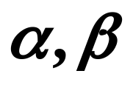

犯两类错误的概率是互相关联的, 当样本容量固定时, 一类错误概率的减少导致另一类错误概率的增加.
要同时降低两类错误的概率 ，或者要在 不变的条件下降低 ，需要增加样本容量.
假设检验的另一个关键的问题是如何根据问题的需要来合理地提出原假设和备择假设.由以上的讨论知,在显著性检验问题中,若没有非常充足的理由,原假设是不能轻易拒绝的,因此原假设是受到保护的假设. 一般地我们总是将被拒绝时导致的后果更严重的假设作为原假设.

Slide 21

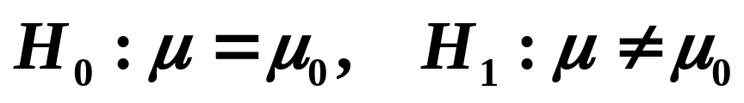


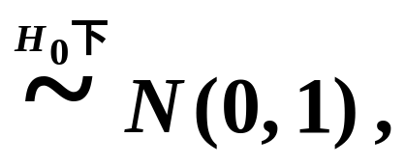
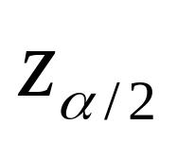
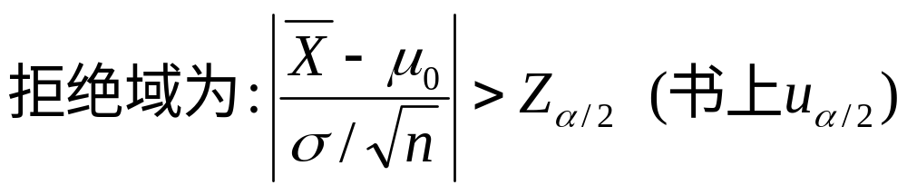
§2 §3 正态总体均值、方差的假设检验
一、 已知时 的检验
(Z检验法)
(1)
(2) 检验统计量
(3) 对给定的显著性水平 ，查表得 ；
(4)
(5) 由样本值算得Z的值；
如果 ,则拒绝H₀ ；否则, 不能拒绝H₀ .

Slide 22
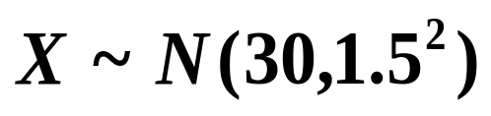
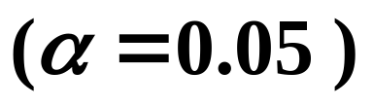
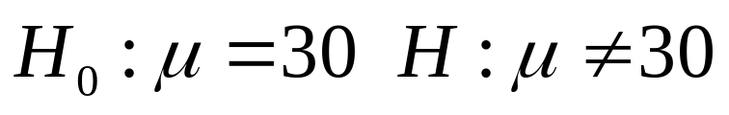
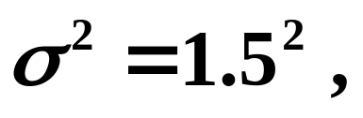
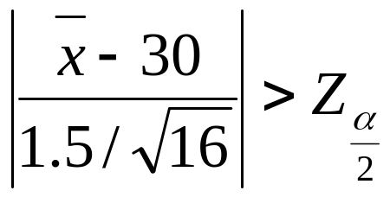
根据经验与历史资料知某液化气厂生产的罐装液化气重量服从正态分布 . 现改革了罐装工艺后随机抽查了16罐液化气, 得如下数据(单位:公斤)：
29.3 29.8 30.2 29.6 30.5 28.4 29.1 30.0
28.8 30.4 29.4 29.5 29.5 30.6 29.9 30.8
例1
问改革了罐装工艺后罐装液化气平均重量与过去相比有无显著差异？
解
由题意，需检验假设为：
已知
拒绝域为：

Slide 23

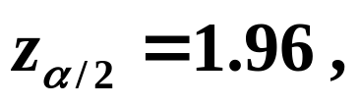
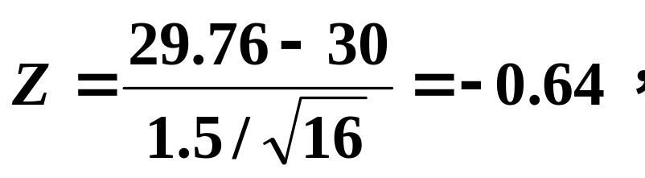
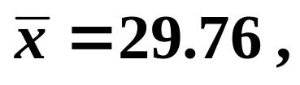
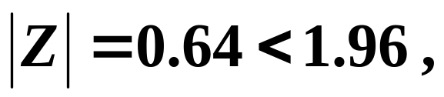
计算：
对于给定的 , 查表得
由样本值算得
因为
所以不否定原假设，
即改革了罐装工艺后罐装液化气平均重量与过去相比无显著差异。

Slide 24


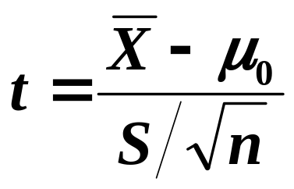
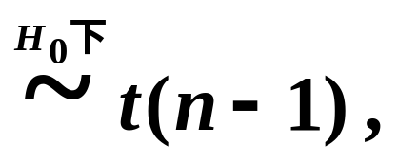
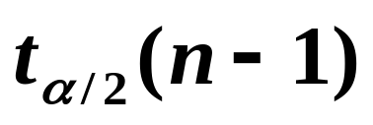
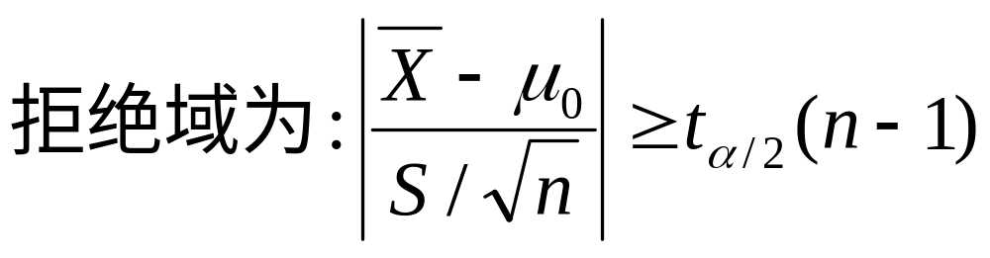
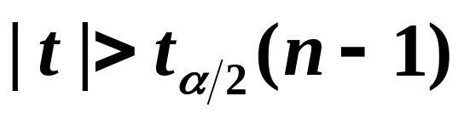
二、 未知时 的检验
( t 检验法)
(1)
(2) 检验统计量
(3) 对给定的显著性水平 ，查表得 ；
(4)
(5) 由样本值算得 t 的值；
如果 ,则拒绝H₀ ；否则, 不能拒绝H₀ .

Slide 25

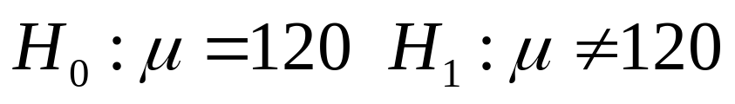
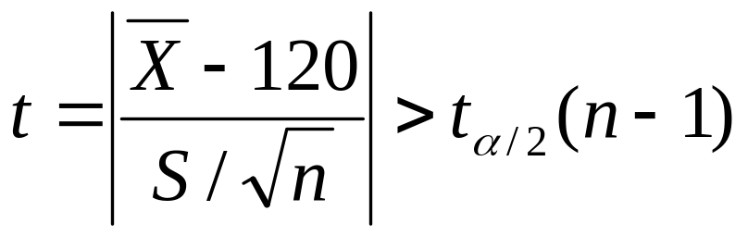
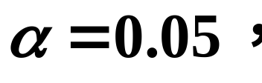
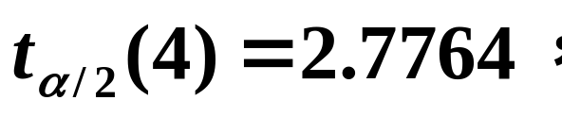
两家生产同一类产品，其质量指标假定都服从正态分布，标准规格为均值等于120.现从甲厂抽出5件产品,测得其指标值为119,120,119.2,119.7,119.6;从乙厂也抽出5件产品,测得其指标值为110.5,106.3, 122.2,113.8,117.2。试判断这两家厂的产品是否符合标准.
例2
解
由题意，需检验的假设为：
拒绝域为：

Slide 26

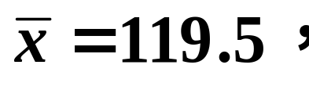
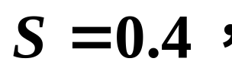
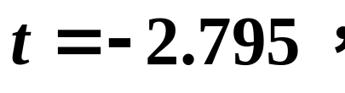
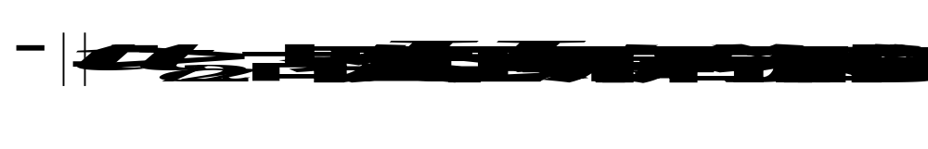
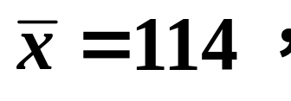
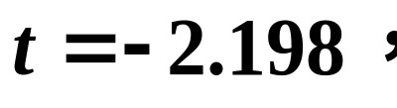
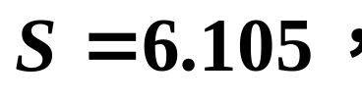
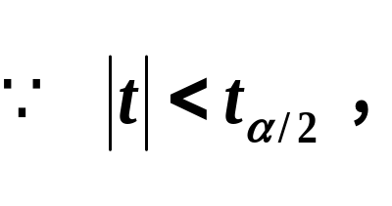

甲厂:
算得
乙厂:
算得
即乙厂的产品可以认为符合标准。

Slide 27


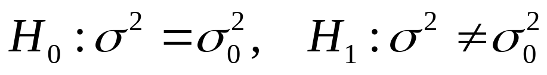








三、 未知时 的检验
( 检验法)
(1)
(2) 检验统计量
(3) 对给定的显著性水平 ，
(4) 由样本值算得 的值；
则拒绝H₀ ；
否则, 不能
拒绝H₀ .

Slide 28





例3
分析：
需检验的假设是
检验统计量
写出拒绝域

Slide 29







解
由题意，需检验的假设是
拒绝域为：
由样本值算得
即认为方差显著地改变了.

Slide 30




关于：单侧检验
前面讨论的假设检验问题,否定域均为双侧的,也即检验量偏大或偏小都要否定H₀ ,我们称为双侧检验.但另有一类问题,否定域是单侧的.请看下例.
某织物强力指标X的均值 =21公斤. 改进工艺后生产一批织物，今从中取30件，测得 =21.55公斤. 假设强力指标服从正态分布 且已知 =1.2公斤， 问在显著性水平 =0.01下，新生产织物比过去的织物强力是否有提高?
例1
此时应提假设为

Slide 31









此时应提假设为
检验统计量
否定域在右侧
由样本值算得
落入否定域,
即可以认为新生产织物比过去的织物强力有明显提高.

Slide 32












要求某种导线电阻的标准差不得超过0.005(欧姆).今在一批导线中取样品9根,测得 ,设总体为正态分布 .问在水平 下能否认为这批导线的的标准差显著地偏大？
例2
解
提出假设
检验统计量
对给定的显著性水平 ，查表得
由样本值算得
即可以认为这批导线的标准差明显偏大.

Slide 33
注意：我们讨论的是正态总体均值和方差的假设检验. 当样本容量n充分大，一般分布可用正态分布来接近.

Slide 34





续：两个正态总体的假设检验
(1)
(2) 检验统计量

Slide 35




(1)
(2) 检验统计量
其中
(3) 对给定 , 查表得
(4) 由样本值算得T 的值；
如果 ,则拒绝H₀ ；否则, 不拒绝H₀ .

Slide 36



两台车床生产同一型号滚珠，根据经验可以认为两车床生产的滚珠的直径均服从正态分布，且方差相同。现从两台车床的产品中分别抽出8个和9个，测得滚珠直径的有关数据如下：
例1
甲车床：
乙车床：
若两个总体都服从正态分布，问:两个总体的均值是否有显著差异？
解
待检验的假设是
检验统计量

Slide 37







解
待检验的假设是
检验统计量
其中
由样本值算得
即均值无明显差异。

Slide 38









(F 检验法)
(1)
第六章证明,
(2) 检验统计量
(3) 对给定 , 查表得
(4) 由样本值算得F 的值；

Slide 39




从贮存某种商品的二个不同仓库中,各抽取容量分别为9和8的二个样本,分别算得其子样的损伤率(%)样本均值和样本方差如下：
例2
甲库：
乙库：
若甲、乙二库损伤率都服从正态分布，问:甲乙二库损伤率的方差是否有显著差异？
解
待检验的假设是
检验统计量

Slide 40





解
待检验的假设是
检验统计量
由样本值算得
查表得
即方差无明显差异。

Slide 41


例3
为了比较两个国家成年妇女的身高，抽样数据为：
A国：
B国：
设两个总体均服从正态分布,问：
(1) 是否可以认为两个总体的方差相等？
(2) 在方差相等的前提下,是否有理由认为A国成年妇女的平均身高比B国的要高？
解
(1)
双侧检验
检验统计量

Slide 42






解
(1)
检验统计量
查表得
由样本值算得
即方差无明显差异。

Slide 43






解
(2)
右侧检验
检验统计量
其中
查表得
即可以认为A国成年妇女的平均身高明显比B国的要高.

Slide 44


补充题
1.
2.

Slide 45


Slide 46


Slide 47



































正态总体均值、方差的置信区间与假设检验
 | 待估 参数 | 原 假设 | 枢轴量 | 检验统计量 | 分 布 | 置信区间 | 拒绝域
一个正态总体
两个正态总体

